Slide 1
Undervisning i brug af SBS for budgetansvarlige
Maj, 2019

Slide 2
Dagsorden
Introduktion af SBS
Brug af SBS i institutionen
Øvelser
Formål med undervisningen:
Den budgetansvarlige får øvelse i og opnår fortrolighed med den generelle funktionalitet i SBS
Den budgetansvarlige er i stand til at bidrage til en måneds- eller udgiftsopfølgning som aftalt med økonomifunktionen
Den budgetansvarlige kan også tilgå egne budgetter, når der ikke er en aktiv måneds- eller udgiftsopfølgning, via rapporteringsflowet

Slide 3
Introduktion af SBS

Slide 4
Budgetlægning
Grundbudget indlæses i SKS
Økonomi
Starter procesflow
Indtægter og udgifter
Lønbudget
Anlægsbudget
Institutions-budget
Institutionsbudget (omkostningsfordelt)
Budgetansvarlige
Proces for indtægter og udgifter
Specialister
Proces for lønbudget
Proces for anlægsbudget
Løn- og omkostnings-fordeling

Slide 5
Budgettering af Anlæg
Økonomi
Starter procesflow
Anlægsbudget
Øvrige Anlægsposter
Institutionens anlægsbudget
Opfølgning på Låneramme
Budgetansvarlige
Budgetterer anlægsønsker
Specialister
Indlæser anlægsfremskrivning
Oprettelse af nye anlægsposter
Justeringer af anlægsposter
Beregner afskrivninger
Beregner renter
Data
Integration
LDV Fremskrivning

Slide 6
Budgettering af løn
Økonomi
Starter procesflow
Lønbudget
Øvrige lønposter
Institutionens lønbudget
Budgetansvarlige
Validering af medarbejdere
Specialistmodulet
Automatisk lønfremskrivning
Oprettelse af nye lønposter
Justeringer af lønposter
Data
Integration
LDV Manuelle justeringer
LDV Fremskrivning
LDV Fremskrivning

Slide 7
Brug af SBS i institutionen [Valgfrit med egne retningslinjer, processer mv for brug af SBS]

Slide 8
Øvelser

Slide 9
Øvelser
Øvrige øvelser til specifikke behov
Adgang til SBS og ret i budgettet
Systemadgang
Tilføj nye linjer
Rettelser i eksisterende linjer
Ændring i visning af budget
Subtotaler på dimensioner
Træk og flyt kolonner
Medlemmer
Filtrering af medlemmer
Ændringslog
Afvigelsesforklaringer
Send til godkendelse
Tilgå rapporteringsflowet
Validering af medarbejdere og nye medarbejdere (for personaleledere)
Lønfordeling (for personaleledere)
Indrapporter anlægsønsker (budgetansvarlige med anlæg)
Budgettering af igangværende udviklingsprojekter (budgetansvarlige med anlæg)

Slide 10
Intro forud for om SBS
Hvordan fungerer SBS. Procesflow-billede fra IRØ?
Jeres rolle i systemet
Ord der skal forstås?

Slide 11
Analysis-fanen
Benyttes til at vælge mellem beskrivelser eller nøgler/værdier
Benyttes til at fortryde sidste handling
Benyttes til at simulere ændringer
Benyttes til at filtrere oplysninger
Benyttes til at gemme data
Benyttes til at indsætte subtotaler

Slide 12
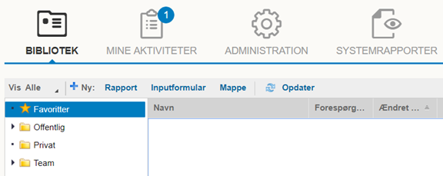
Systemadgang
1. Klik på ‘MINE AKTIVITETER’
2. Klik på ‘Opdateringer’
3. Klik på ‘Faste dimensioner – beløb og timer’
4. Klik på ‘Indtægter og udgifter(10-49)’

Slide 13
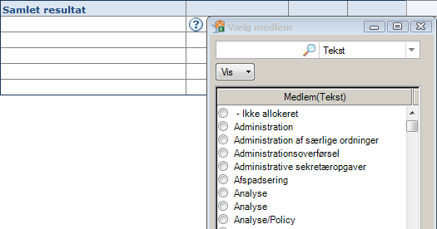
Tilføj nye linjer
3. Indtast summen ud for måneden
1. Klik på cellen og vælg spørgsmålstegnet
2. Klik på den ønskes værdi i drop-down boksen
4. Klik på “Gem data” i Analysis-fanen
Den nye linje tilføjes i budgettet

Slide 14
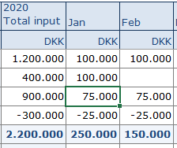
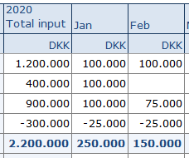
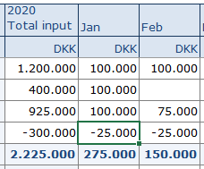
Rettelser i eksisterende linjer
1. Marker cellen du ønsker at ændre værdien i
2. Skriv den ønskede værdi
3. Klik ‘Gem data’ i Analysis-fanen
Summen opdateres

Slide 15
Vægte
1. Indsæt dine vægte i linjen og klik ‘Beregn på ny”
2. Indsæt det samlet beløb i totalen og klik ‘Beregn på ny’
3. Klik ‘Gem data’ i Analysis-fanen

Slide 16
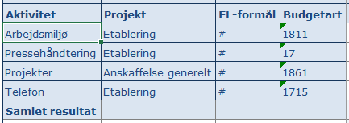
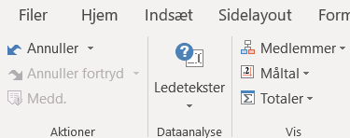
Subtotaler på dimensioner
1. Sæt markøren efter den fane du ønsker subtotaler for, eksempelvis ‘Projekt’
2. Klik på ‘Totaler’ i Analysis-fanen
3. Klik på ‘Vis totaler’
Totaler for ‘Aktivitet’ vises’

Slide 17
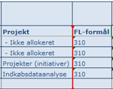
Træk og flyt kolonner
1. Klik på den overskrift du ønsker at flytte
2. Placere musen på den grønne boks Bemærk at musen skifter form
3. Træk musen mellem de to kolonner hvor den skal placeres
Nu er kolonnen flyttet

Slide 18
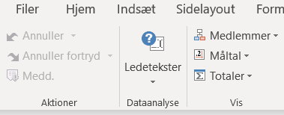
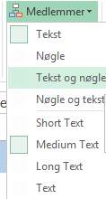
Medlemmer
1. Sæt markøren under ‘Aktivitet’
2. Klik på ‘Medlemmer’ i Analysis-fanen
3. Klik på ‘Tekst og Nøgler’

Slide 19
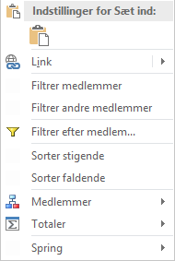
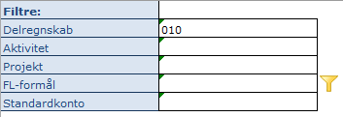
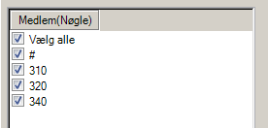
Filtrering af medlemmer 1/2
1. Find og klik på filtre i Analyses-fanen
1. Højreklik på et medlem
2. Klik på filtre-knappen i skemaet
2. Klik på ‘Filtrer efter medlem’
Eller
Filtret er nu aktiveret
3. Vælg medlemmerne du vil filtrere på

Slide 20
Filtrering af medlemmer 2/2
1. Dobbeltklik på det medlem du vil filtrere på
1. Højreklik på det medlem du vil filtrere på
2. Klik på ”Filtrer medlemmer”
Eller
Der er filtreret på medlemmet

Slide 21
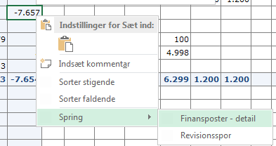
Spring-funktionaliteten (Finansposter)
1. Højreklik på cellen
2. Vælg ‘Spring’
3. Vælg ‘Finansposter - detail’
Der åbnes en ny projektmappe over hvornår posteringen er lavet

Slide 22
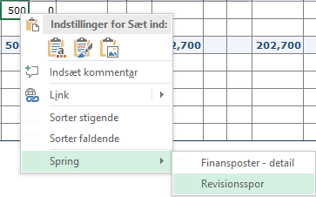
Spring-funktionaliteten (Revisionsporet)
1. Højreklik på cellen
2. Vælg ‘Spring’
3. Vælg ‘Finansposter - detail’
Der åbnes en ny projektmappe, der viser ændringslog for posteringerne.

Slide 23
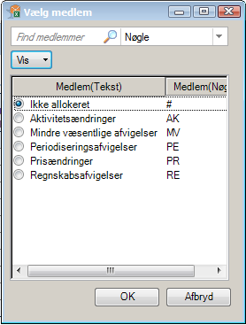
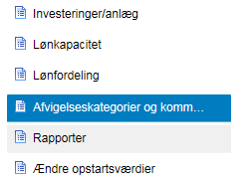
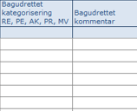
Afvigelsesforklaringer
3. Marker en celle i kolonnen ”Bagudrettet kategoriesering RE, PE, AK, PR, MV” og vælg spørgsmålstegnet
1. Klik på ”Afvigelseskategorier og kommentarer”
4. Klik på ‘Vis’ og vælg ”Tekst og nøgle”. Derefter vælge det ønskede medlem
2. Klik på ”Fast dimension 1 og 2 afvigelsesforklaringer”
5. Skriv en kommentar i linjen i kolonnen til højre
6. Gentag for de fremadrettede afvigelsesforklaringer
7. Klik på ‘Gem data’

Slide 24
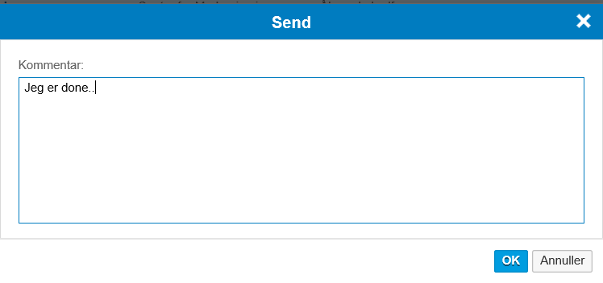
Send til godkendelse
1. Klik på ‘Send’
2. Eventuelt tilføj en kommentar og klik ‘OK’
Nu er det sendt til kontrol.
Hvis det er fint skal der ikke foretages yderligere Ellers log ind igen

Slide 25
Rapporteringsflowet
1. Tilgå rapporteringsflowet
2. Klik ‘Grundbudget (Kommende år)’
3. Klik ‘Faste dimensioner – Overblik og forudsætninger’
Klik ‘[+]’ for at folde månederne ud
Klik ‘[+]’ for at se for afvigelser bagud/fremadrettet
Åben eventuelt andre rapporter

Slide 26
Den udvidede pakke

Slide 27
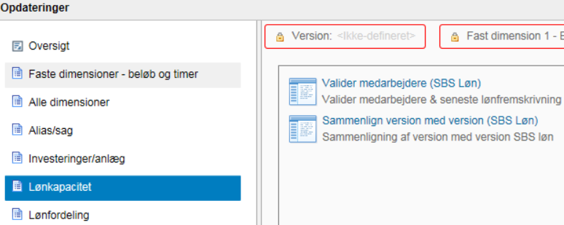
Validering af medarbejdere og nye medarbejdere
2. Klik ‘Valider medarbejdere (SBS Løn)’
3. Klik ‘[+]’ for at se per måned
1. Klik ‘Lønkapacitet’
5. Klik på fanen ‘Overordnede kommentarer’
4. Skriv en kommentar
6. Udfyld skema
7. Klik på ‘Gem data’

Slide 28
Lønfordeling
2. Klik ‘Lønfordeling med budgetressourcer’
3. Her ses der et overblik og et budget for den enkelte medarbejder
1. Klik ‘Lønfordeling’
4. Klik på fanen ‘Input Forholdstal’
6. Klik på ‘Gem data’
5. Udfyld arket et budget for en medarbejder

Slide 29
Indrapportering af nye anlægsønsker
2. Klik ‘Nye anlægsinvesteringer’
1. Klik ‘Investeringer/anlæg’
3. Udfyld data vedr. anlægget
4. Klik på ‘Gem data’

Slide 30
Budgettering af igangværende udviklingsprojekter
2. Klik ‘Udviklingsprojekter’
1. Klik ‘Investeringer/anlæg’
3. Udfyld data vedr. anlægget
4. Klik på ‘Gem data’

